Slide 1
중국의 실리콘 밸리
중관촌(中關村)
20308134 김태형20408209 서정우
20621905 권정택

Slide 2
1. 중관촌(中關村) 개관
INDEX
2. 위치 / 지리적 조건
3. 형성 배경 / 발전 과정
4. 구성 주체 / 네트워크
5. 특성 / 성공요인 ( 경쟁력 )
6. 향후과제

Slide 3
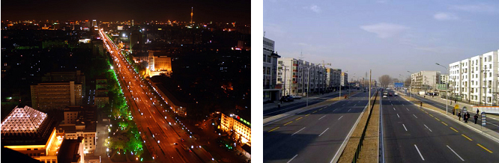
❑ 중관촌(中關村)-1
1
위치
북경 시내 중심으로 하는 지역
위치
2
88년, 최초 첨단 산업 기술 개발구로 지정
발전시기
발전시기
3
소프트, IT 집적지 ( 인터넷,통신서비스,소프트웨어 )
산업특성

Slide 4
❑ 중관촌(中關村)-2
중국의
3대거점중
하나
적극적
산학연계
IT관련
연구 개발
풍부한
인재 활용
하이테크 분야의 추격 &
향후 10년 과학기술파크,해전상업지구발전계획

Slide 5
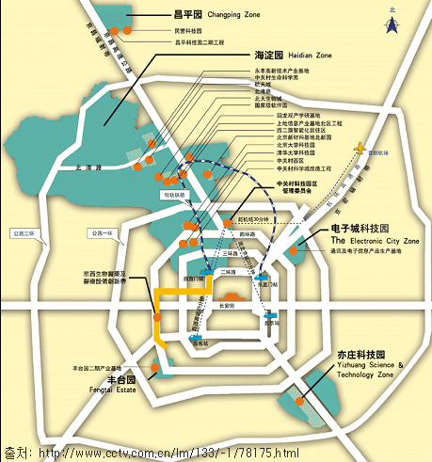
❑ 위치 / 지리적 조건
중관촌은 총 7개의 단지를 포괄 하는 개념으로 통칭되고 있으며, 세부적으로 살펴보면 해정원,풍태원,창평원,전자도시원,역장원,덕성원,건상원 등이다.
해정지구
1.8km2의 상지 신식 산업기지와 4km2의 영풍 중시 기지가 있음
풍태지구
-면적 5km2의 북경 남쪽 교외의 풍태구
역장과학지구
면적 7km2의 북쪽 남동쪽 교외의 경진당 고속도로 기점에 위치
창평지구
면적 5km2의 북쪽 교외의 창평구에 있고, 하이테크 산업 기지라는 기능을 가지고 있음
전자도시과학기술지구
-면적10.5km2의 북동쪽 교외의 주선교에 위치
교통 조건
중국을 대표 하는 국제 공항,전국으로 연결 되는 고속도로/철도가 구축되어있음
-국제공항: 매일 미국/유럽으로 가는 항공편 있음
-고속도로: 최근 천진,당산까지 개통

Slide 6
❑ 형성 배경 / 발전과정(1)
중국 정치/경제/문화의 중심지인
북경에 위치
.
자동차공장,제철소,화학 콤비나트
등 기업과 각종 대학 연구소 절반이
북경에 집중
구조
클러스터 발전 계기 마련

Slide 7
❑ 형성 배경 / 발전과정(2)
1980
전자기기 전문상가 집적지 형성
1986년 창업된 서통이 최초성공기업이 됨
북경시 신기술 산업개발 시험구(면적:100 km2)
지정
대학/연구소 중심의 사이언스 파크 유치
1988
1991
북부의 상지지구에 정보 산업 개발구를 건설
1997
남부의 풍태구 일부와 창평원 일부를 포함하
여 광역화
중관촌 과학기술연구원 구로 개명
중국의 두뇌혁신 클러스터로 성장
(모방->자주혁신 중심으로의 전환을 목표로함)
1999
2010년 아시아 실리콘 밸리를 목표,거점 정비와
기술 개발 및 창업을 지원
2000

Slide 8
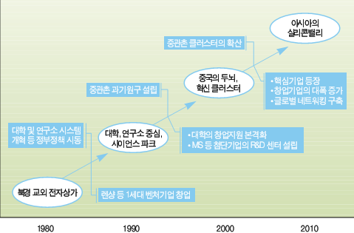
❑ 형성 배경 / 발전 과정(3)

Slide 9
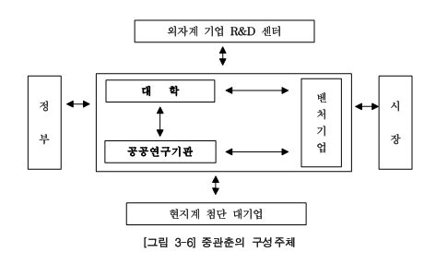
❑ 구성 주체 / 네트워크
구성 주체
네트워크 조직
1.대학/ 연구소가 핵심적 역할을 함
2.대학
-예산 감소의 대처를 위해 적극적 상업 활동
-인적 자원 공급 및 산업화에 대학 및 연구소가 직접 참여
3.기술 이전 등을 촉진하는 외국기업의 연구개발 센터와의 제휴 및 연계활동
1. 중관촌: 소프트,IT 집적지, 산업의 두뇌
2. 장강 델타:자본,장비 중심의 하이테크 생산 즉, 산업의 상반신
3. 주강 델타:부품 생산 및 조립 즉 산업의 하 반신
중국 3개 산업클러스터의 상호보완적 경쟁을 통한 경쟁력 제고와 다국적 기업과 대학간 네트워크 형성
4. 대학내 연구 개발 산업화를 위한 자회사 설립/ 대학 과학 기술원을 조성하여 다른 산업 주체와의 유기적인 네트워크형성
5. 인력양성,기술 개발을 위해 다국적 기업(노키아, ms등 )과 대학 간의 네트워크 형성

Slide 10
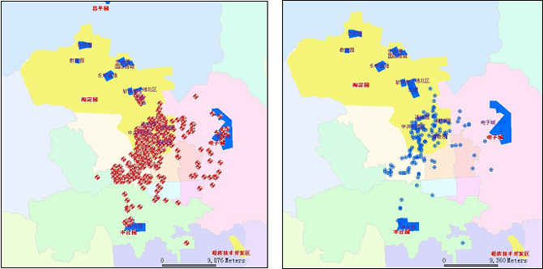
❑ 특성 / 성공요인
① 유치 기업의 개요
기업의 소극적 성격
첨단 기업의 집적
<중관촌의 첨단제조업 분포> <중관촌의 기타 첨단기술기업 분포>

Slide 11
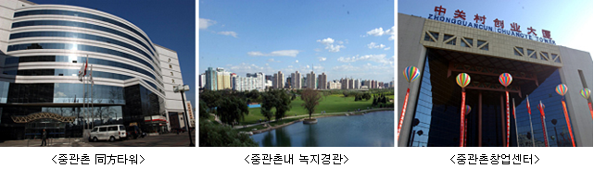
❑ 특성 / 성공요인(2)
② 신규 창업 요인
③ 전자거리의 형성
기술에 대한 우수한 연구성과를 가진 국영창업자
준비된 민간 창업자
도로변 입지 면적인 입지 전개 / 고층화

Slide 12
❑ 특성 / 성공요인(3)
강력한 물리적인 인프라 구축
우수하고 많은 지식 보고 지역
정부의 적극적인 지원
풍부한 국내 시장 및 클러스터 내 판매 장소 보유
.
첨단 기술 분야에 대한 인적 자원 공급
및 산업화에 대학/ 연구소 직접 참여
    다국적 기업들의 대거 입주

Slide 13
❑ 향후 과제
1. 교류 규모의 한정성과 불안정성
2. 대학졸업생들의 과학기술지구내 적극적 참여 부족
3. 사회제도의 혼란
4. 공식적인 교류체계의 부재
5. 교육 훈련에 대한 인식 부족
6. 물리적 기반 시설 부족의 해결
7. 기술의 확산 유도 방법 모색
8. 내/외부의 네트워크 강화

Slide 14
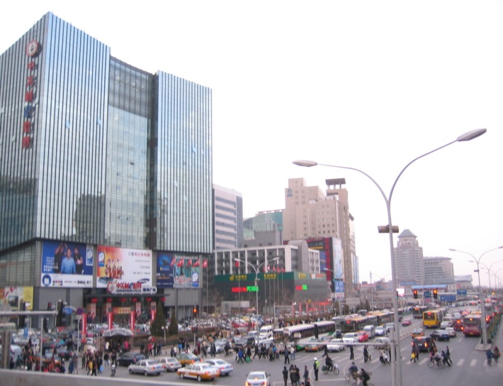
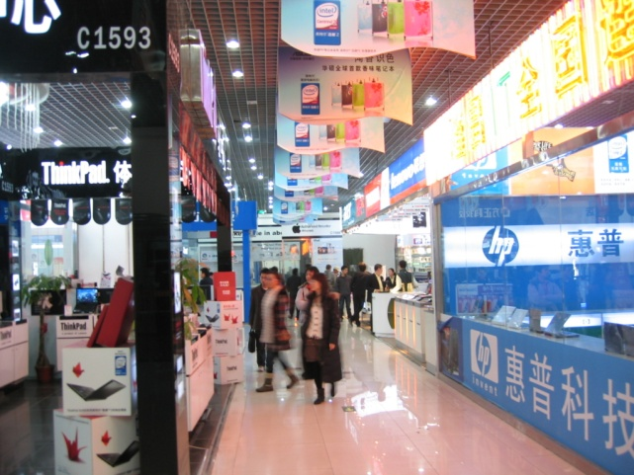
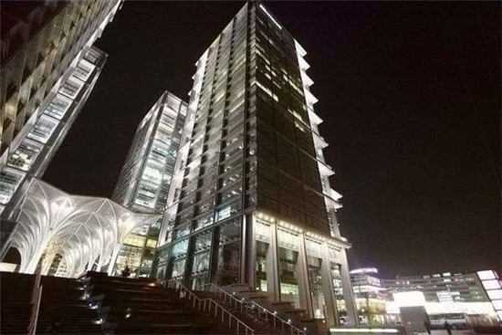
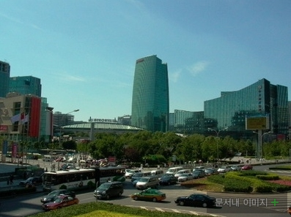
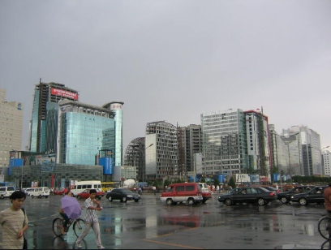
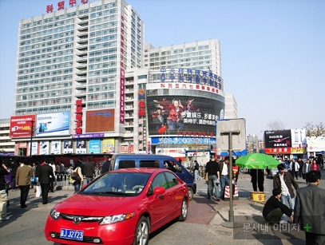
❑
❑ 중관촌의 모습

Slide 15
Thank You !

